Slide 1
Bacharelados
11, 12 e 13 de setembro de 2018
Câmpus universitário de Nova Mutum – MT

Slide 2
Painel III: Diretrizes para formação docente no âmbito da UNEMAT
Prof. Dr. Anderson Amaral
Profª Drª Rinalda Bezerra Carlos
Profª Drª Maria Cristina M. de F. Bacovis
Mediador: Prof. Dr. Alexandre Agostinho Mexia

Slide 3
Principiologia da atuação pedagógica na Universidade do Estado de Mato Grosso

Slide 4
IDEAL DE INTERIORIZAÇÃO E EXPANSÃO DO ENSINO SUPERIOR
+
MUITO TRABALHO
SENTIMENTO DE REALIZAÇÃO DE ORGULHO EM TODOS NÓS
NOSSA PRÁTICA REPERCUTE EM MUITAS VIDAS E CONTRIBUI PARA DESENVOLVIMENTO DE NOSSO ESTADO.

Slide 5
Questionamentos constantes
Como aprimorar, ainda mais, nossas práticas e nosso desempenho?
Como caminhar em direção ao fortalecimento de nossa Instituição?
Como conciliar expansão e qualidade no cotidiano universitário?
Como consolidar essa grandeza?

Slide 6
Desafios
Reflexão
Proposições

Slide 7
Princípios
Verdades fundantes que orientam e dão coerência a nossa prática universitária.
São os valores estruturantes que sustentam nossa Universidade.

Slide 8
Notes:
1 Formação ética, humanística e solidária
Desenvolvimento do ser integral;
respeito, a honradez, a probidade.
Por esse princípio formam-se pessoas de bem, que sabem o seu papel social e o exercem de forma digna.

Slide 9
Notes:
2 Currículo como espaço-tempo de formação e preparo para o exercício da cidadania, considerando os aspectos pessoais, sociais e profissionais.
Integração lugar/momento/ação;
A Universidade, nesse entendimento, é o local onde se dá o fazer educativo, onde se aprende e se exercita a cidadania em sua tríplice dimensão: pessoal, social e profissional.

Slide 10
Notes:
3 Estágio Curricular Supervisionado compreendido como elemento formativo obrigatório e preparatório para o exercício da profissão.
O Estágio Curricular Supervisionado é ato educativo desenvolvido no ambiente de trabalho, que visa à preparação para o trabalho produtivo do egresso da UNEMAT, devendo obedecer às Diretrizes Curriculares Nacionais (DCNs) de cada curso, é obrigatório para os cursos em que as Dirterizes Curriculares Nacionais prevem, sendo que nas Licenciaturas é obrigatório.

Slide 11
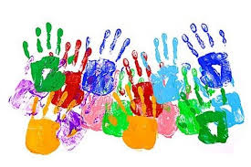
Notes:
Flexibilização curricular, cujas dimensões contemplem: interdisciplinaridade, transdisciplinaridade, internacionalização e interculturalidade.
O que se valoriza é o propósito da vida e do conhecimento é o entrecruzar de diferentes modos de viver e compreender o mundo, sendo que nenhum é mais importante que o outro. Entendendo-se, assim, o espaço universitário como um espaço de diálogo entre pessoas e entre saberes.

Slide 12
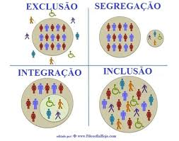
Notes:
5 Acessibilidade compreendida como a integração e participação da comunidade acadêmica nas dimensões cognitiva, afetiva, cultural e social, permitindo a inclusão e fruição de todos os direitos de aprendizagem.
Enfatiza-se, neste momento, a inclusão escolar.
A inclusão escolar refere-se à percepção de que todos os cidadãos devem ter o direito ao sistema de ensino, em todos os níveis, sem segregação e/ou discriminação de qualquer espécie. A UNEMAT deve proporcionar condições para que a vida acadêmica seja exitosa tanto no que se refere à formação profissional, como naquilo que diz respeito aos aspectos afetivo, intelectual, social, moral e ético, dentre outros.

Slide 13
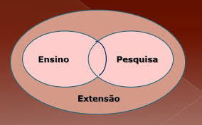
Notes:
6 Ensino, extensão e pesquisa compreendidos como eixos indissociáveis dos cursos de graduação, devendo estar voltados para promoção de oportunidades de aprendizagem aliados ao perfil do egresso.
A extensão é a ação da Universidade junto à comunidade que possibilita o compartilhamento, com o público externo, do conhecimento adquirido por meio do ensino e da pesquisa desenvolvidos na instituição.
A Extensão é, portanto, uma das funções sociais da UNEMAT, que tem por objetivo promover o desenvolvimento social, fomentar projetos e programas de extensão que levam em conta os saberes e fazeres populares e garantir valores democráticos de igualdade de direitos, respeito à pessoa e sustentabilidade ambiental e social.
Nesse sentido o tema liga-se à discussão que já há algum tempo tem sido feita na UNEMAT e em outras instituições: a curricularização da extensão.

Slide 14
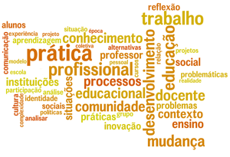
Notes:
7 A constante atualização das práticas docentes como requisito básico para a revisão dos ementários, a fim de estabelecer uma profícua articulação entre as Unidades Curriculares.
Cada professor, em sua prática docente, pode mudar sua compreensão sobre os temas com os quais trabalha, ou pode encontrar novas formas de trabalhar, ou até mesmo readequar sua disciplina priorizando novos conteúdos.
Entende-se que as matrizes dos cursos e seus ementários não são engessados, podendo se modernizarem e se adequarem às novas realidades que vão surgindo.

Slide 15
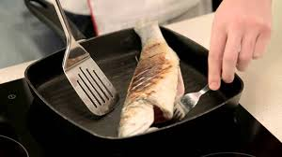
Notes:
8 A inovação como uma das diretrizes nas propostas de desenvolvimento dos Projetos Pedagógicos dos Cursos de Graduação.
O conceito de inovação é afeto a diferentes contextos, tais como, empresarial, ambiental, educacional, dentre ouros. O ato inovador nasce da necessidade de criar caminhos ou estratégias diferentes para atingir metas e objetivos. Inovar é inventar, é criar, sejam ideias, processos, ferramentas ou serviços.
Ressalta-se que a ideia de inovação não está restrita à invenção de novos produtos, serviços ou tecnologias, está presente em todas atividades, assim sendo possível inovar em qualquer atividade, portanto quaisquer de nossos cursos podem trazer a inovação para a prática pedagógica.

Slide 16
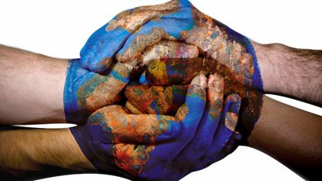
Notes:
9 As políticas de educação ambiental, de educação em direitos humanos e de educação das relações étnico-raciais, bem como o ensino de história e cultura afro-brasileira, africana e indígena como eixos transversais de aprendizagem que proporcionam o contato com diferentes formas de compreensão da realidade e induzem ao pensamento inovador.
Mais uma vez a cidadania pontuando nossa ação pedagógica.
O cidadão consciente de suas pegadas ambientais , o cidadão que zela por seus ambientes (micro e macro) , o cidadão que ultrapassou a compreensão antropocêntrica de meio ambiente entendendo-o, agora, sob a ótica egocêntrica, respeitando todas as formas de vida.
Cidadania no que diz respeito aso direitos humanos compreendidos como o conjunto de bens , materiais e imateriais, que proporcionam a fruição de uma vida digna.
Cidadania no que se refere ao respeito nas relações étnico-raciais, respeito ao próximo e a história de cada um e de todos.
Esses temas entendidos em sua transversalidade devem estar presentes no cotidiano universitário, trazidos ao debate para que se derrubem barreiras e preconceitos, assim devem permear todas as disciplinas.

Slide 17
Muito obrigada!

